Slide 1
Agenda Nacional
para prevenir y erradicar
La Violencia de Género
contra las Mujeres

Slide 2
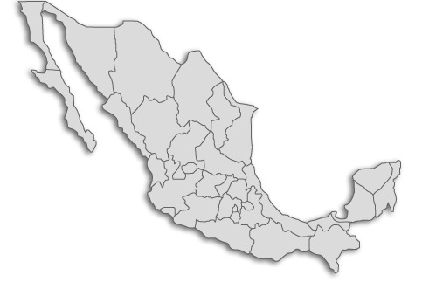
Casos
Karla Pontigo Lucciotto 22 años de edad, estudiante.
Grettel Rodríguez Almeida 29 años de edad.
Érika Kassandra Bravo Cano 19 años de edad, enfermera y madre.
En México
son asesinadas
7.2 Mujeres diariamente
Fuente: ONU Mujeres

Slide 3
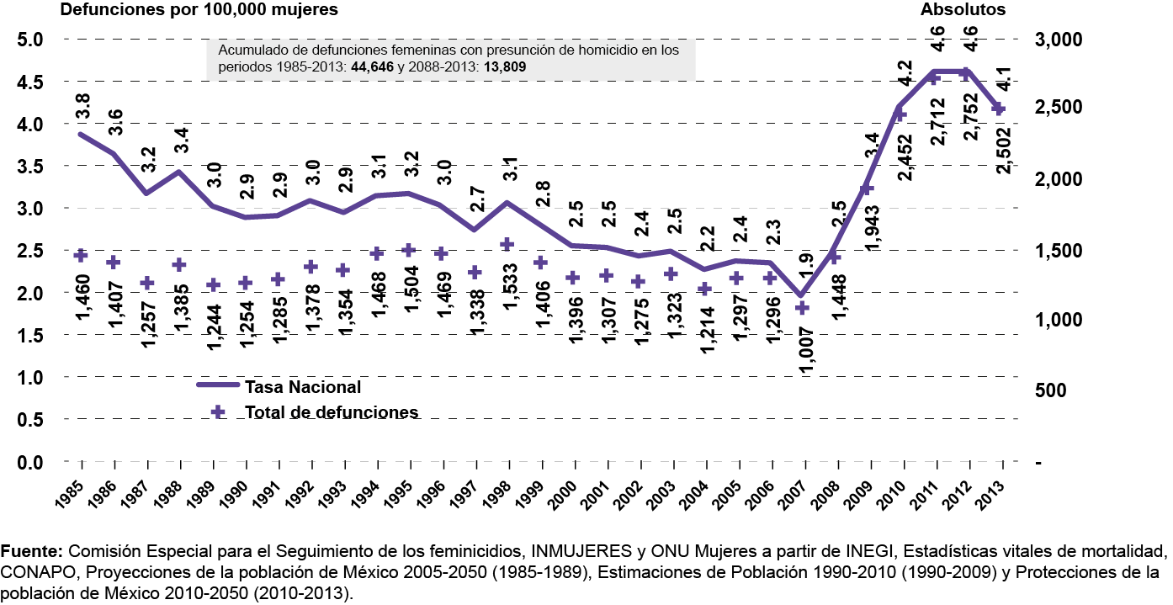
Evolución de las tasas nacionales
de defunciones femeninas con presunción
de homicidio 1985-2013

Slide 4
¿Qué es la
Alerta de Violencia
de Género?
Objetivos
Garantizar la seguridad de las mujeres;
Cesar la violencia en su contra; y
Eliminar las desigualdades producidas por una legislación que violente sus derechos humanos.
Es un mecanismo que obliga a los estados a generar acciones inmediatas para enfrentar y erradicar la violencia contra las mujeres en un territorio determinado.

Slide 5
¿Quién la solicita?
¿Cuándo se emite?
Cuando los delitos del orden común perturben la paz social en un territorio determinado.
Cuando exista una legislación que violente los derechos humanos de las mujeres.
Organismos de derechos humanos internacionales, nacionales o locales.
Organizaciones de la sociedad civil.

Slide 6
PROCEDIMIENTO DE LA AVGM
1
Se recibe la solicitud y si reúne los requisitos:
Se conforma un Grupo de Trabajo integrado por:
Académicas/os locales;
Académicas/os nacionales;
Persona de la CNDH;
Persona de Inmujeres;
Persona de Conavim;
Persona del MAM;
2
3
El Grupo de Trabajo lleva a cabo una investigación en la entidad y tiene 30 días para emitir su informe con conclusiones y propuestas de acción.

Slide 7
Elaboración y aplicación de Protocolos
de Atención a Mujeres Víctimas de Violencia
Por lo anterior, se propone:
Elaborar e implementar protocolos o manuales de procedimientos, en los que se establezcan rutas críticas de actuación.
Capacitar a las y los servidores públicos encargados de la aplicación de los protocolos o manuales de atención.
Asegurar la capacitación y profesionalización de los ministerios públicos.
Evaluar periódicamente los procesos de atención para su mejoramiento.
Se ha advertido que las instancias encargadas de brindar atención a las mujeres víctimas de violencia no cuentan con protocolos de atención que les permita identificar sus funciones respecto de los casos de violencia contra las mujeres, o bien, no conocen a cuáles son las instancias competentes para canalizar a las víctimas y las facultades con las que cuentan.

Slide 8
Investigación de los casos
de violencia contra las mujeres
Problemática: en promedio, más del 60% de los casos de delitos perpetrados en contra de mujeres se encuentran sin ningún tipo de resolución.
En consecuencia, se propone:
Crear un grupo interdisciplinario encargado de analizar los casos relacionados con feminicidios u homicidios dolosos de mujeres, que se encuentran en archivo o reserva, a fin de:
Identificar las irregularidades y omisiones presentadas durante el desarrollo de las investigaciones;
Valorar la reapertura para continuar con la investigación con perspectiva de género y derechos humanos; e
Identificar las diligencias que hacen falta en las investigaciones y desahogar todas las líneas de investigación necesarias, con la debida diligencia y en un plazo razonable, para el esclarecimiento de los hechos.

Slide 9
Dictar y aplicar órdenes de protección
Problemáticas coincidentes
Propuestas en la materia
Crear un mecanismo de evaluación y análisis del riesgo, con perspectiva de género, que permita adecuar las órdenes de protección a las necesidades de cada beneficiaria.
Implementar el seguimiento y evaluación periódica de las medidas adoptadas.
Llevar con precisión un registro administrativo de todas las órdenes de protección dictadas por las autoridades competentes en la entidad federativa.
Modificar la legislación para eficientar las órdenes de protección.
Capacitar en materia de órdenes de protección, a las y los servidores públicos encargados de su solicitarlas, emitirlas e implementarlas.
Elaborar protocolos para garantizar su adecuada instrumentación.
A pesar de que las legislaciones locales contemplan las órdenes de protección como medida preventiva o de protección para salvaguardar los derechos de las mujeres, dichas órdenes no están siendo emitidas o implementadas.
No se cuentan con protocolos o manuales de actuación en la materia.
Las y los servidores públicos desconocen que cuentan con atribuciones para solicitar, dictar o implementar las órdenes de protección.

Slide 10
Creación o fortalecimiento de los Bancos Estatales
de Datos sobre Violencia contra las Mujeres
Propuesta
Con el propósito de dimensionar la problemática de violencia contra las mujeres y así estar en condiciones de diseñar políticas públicas que permitan contrarrestar esta situación, se sugiere:
Crear una base de datos de información estatal única que provea información específica sobre la violencia contra las mujeres, que sea compatible con el Banco Nacional.
Integrar adecuadamente la base de datos de acuerdo con la clasificación de tipos y modalidades de violencia que reconoce la Ley General de Acceso de las Mujeres a una Vida Libre de Violencia y los estándares internacionales en la materia.
Actualizar constantemente el banco de datos por parte de todas las instancias involucradas en la prevención, atención, sanción y erradicación de la violencia contra las mujeres, de manera que en él confluyan todos los casos de violencia ocurridos en la entidad.
Problemática
identificada
En algunos estados no se cuenta con un banco estatal de datos sobre casos de violencia contra las mujeres o bien los mismos no se encuentran en operación.
Aquellas entidades que cuentan con un banco de datos no tienen la información actualizada de casos de violencia contra las mujeres.
Es frecuente que la información no esté sistematizada en función a clasificaciones específicas que permitan dar seguimiento a los casos de violencia.

Slide 11
Asignación de Presupuestos
con Enfoque de Género
Problemáticas detectadas:
No se cuentan con un presupuesto con enfoque de género;
El presupuesto etiquetado está limitado a las instancias estatales de las mujeres, y
Falta infraestructura y personal especializado en todas las instancias encargadas de la atención de mujeres víctimas de violencia (ej. DIF, Fiscalías y Procuradurías, Institutos de las Mujeres).
Para atender estas situaciones, se sugiere asignar presupuestos etiquetados con perspectiva de género, de manera transversal, con el propósito de:.
Fortalecer a las instituciones encargadas de brindar atención a las mujeres víctima de violencia a fin de que se les brinden las condiciones necesarias para llevar a cabo sus funciones de manera adecuada
Generar espacios apropiados y con personal suficiente para la atención y contención psicológica de las mujeres en situación de violencia, así como asesoría y acompañamiento jurídico especializado.

Slide 12
Fortalecimiento de los Institutos
Estatales de las Mujeres
.
Las instancias de las mujeres en las entidades carecen de la infraestructura adecuada y no cuentan con suficiente presupuesto y recursos humanos y materiales para llevar a cabo sus funciones, lo que impacta de manera importante en la calidad del servicio que proporcionan.
En este sentido, se propone:
Realizar las adecuaciones legislativas necesarias, de tal forma que los institutos estatales de las mujeres puedan llevar a cabo sus funciones, dándoles la estructura que requieren para las actividades prioritarias que realizan.
Dichas modificaciones legislativas también deberán estar enfocadas al fortalecimiento de las atribuciones de dichos institutos.
Aumentar el presupuesto asignado a los institutos de las mujeres, tanto en los estados como en los municipios, para poder contar con mayor infraestructura y lograr hacer una tarea eficiente.

Slide 13
Armonización legislativa de acuerdo
a los estándares internacionales de protección
a los Derechos Humanos de las mujeres
Con base en las deficiencias legislativas identificadas, se sugiere:
A. Materia penal:
Revisar las disposiciones locales relacionadas con el tipo penal de feminicidio y reformarlas conforme a los estándares internacionales de protección a los derechos humanos de las mujeres.
Revisar y reformar los códigos penales de las entidades federativas para que las mujeres víctimas de violación puedan acceder a la interrupción legal del embarazo. También se deberá sensibilizar al personal de salud y ministerial para que se permita la ejecución de esta medida sin poner en riesgo la vida o integridad de las mujeres.
Revisar y modificar, en general, las normas penales sobre delitos relativos a la violencia contra las mujeres a fin de combatir la impunidad y propiciar que las sanciones se adecuen a la gravedad del daño causado.
B. Materia civil:
Eliminar las normas discriminatorias que impiden el ejercicio igualitario de los derechos de las mujeres en los Códigos respectivos.
C. Reglamentos:
Expedir a la brevedad los reglamentos faltantes para la operación de las leyes de igualdad, de violencia contra las mujeres y de reparación del daño.
.

Slide 14
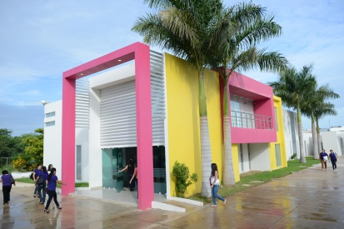
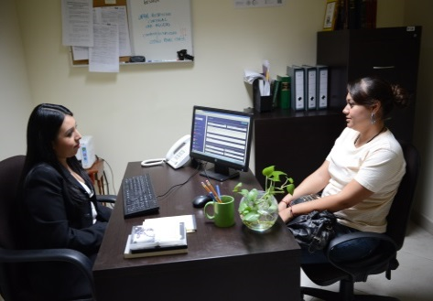
Centros de Justicia para las Mujeres
Una de las políticas públicas más exitosas que ha puesto en marcha la Conavim desde el 2010 ha sido el establecimiento de los Centros de Justicia para las Mujeres, los cuales conjuntan esfuerzos y recursos provenientes del gobierno federal, las entidades federativas y organizaciones de la sociedad civil.
Los Centros de Justicia para las Mujeres son espacios que concentran, bajo un mismo techo, servicios multidisciplinarios y atención integral (psicológica, jurídica, médica, albergues temporales, ludoteca infantil y empoderamiento social y económico) para las mujeres víctimas de violencia, y sus hijas e hijos.
Actualmente, 17 entidades federativas cuentan con Centros de Justicia para las Mujeres.
En este sentido, es importante continuar con la creación de estos Centros en las entidades que no cuentan con este modelo.
Asimismo, es indispensable que todos los Centros de Justicia para las Mujeres cuenten con un modelo de atención estandarizado de acuerdo a los lineamientos emitidos por la Conavim, de tal forma, que la atención que se brinda a las mujeres esté especializada y sea igual para todas las usuarias.

Slide 15
Propuestas de acciones inmediatas

Slide 16
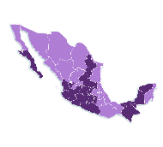
Compromisos
Dar atención a las víctimas de manera integral
Reforzar o crear un sistema de recolección de datos sobre delitos cometidos contra mujeres y niñas
Impulsar las reformas necesarias para la homologación de los elementos del tipo penal de feminicidio
Adoptar e implementar de forma inmediata los protocolos de actuación que actualmente existen en el país.
Crear o reforzar un sistema de recolección de datos sobre niñas y mujeres desaparecidas
Emitir de manera inmediata órdenes de protección a las mujeres en situación de violencia

